Slide 1
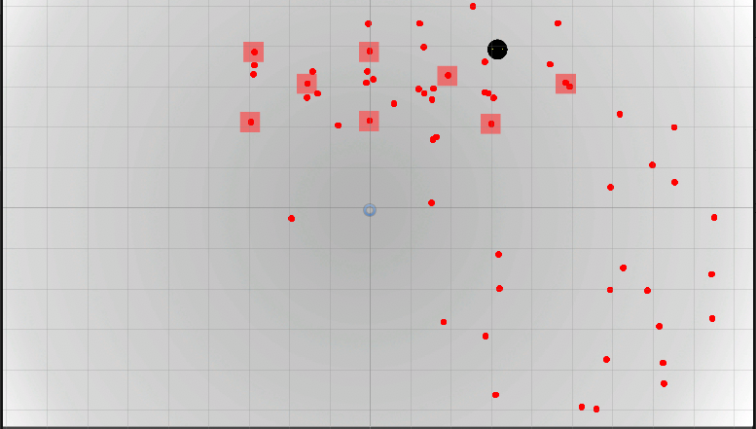
1:突っ込んだ後のリカバリ
突っ込んだ後、現在は無敵時間でごまかしているがリカバリが利きづらい
元の位置に戻ることも難しい＋面倒

Slide 2
1-1:敵に当たった際「ボム」の効果
①
②
ボムは強すぎ？
一定範囲の弾をかき消すのほうがよいかも

Slide 3
1-2:定位置に戻る
①
②
画面下中央に自動で戻ってかつ周囲の弾を少し掃除してあげる

Slide 4
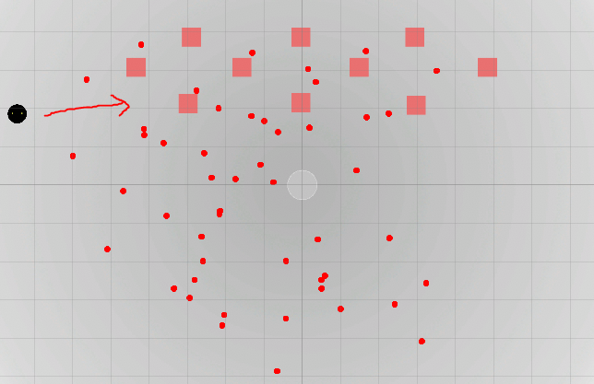
2:狙った位置に飛んでいくことが難しい
狙った位置に飛ばすこと自体難しい
・狙いが外れた場合は即座にピンチになってしまう
・雑魚の処理が大変

Slide 5
2-1:飛んでいる最中追加入力で範囲攻撃
①
②
飛んでいる際に追加入力で早さに比例した範囲攻撃が起きる
ただし、あくまで「体当り」をするゲームのため
威力は控えめにする

Slide 6
2-2:飛ぶ方向を矢印ガイドで教えてあげる
ほぼ必須機能？

Slide 7
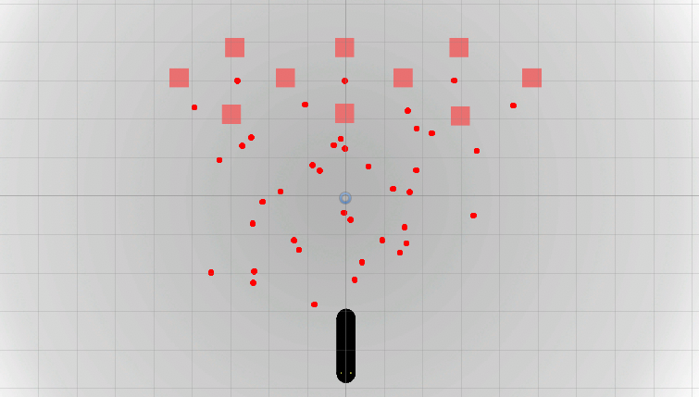
3:単調になりやすい
特に攻撃面において、
敵に狙いをつけて飛ばすだけなのでもう少し遊びを入れたい

Slide 8
3-1:壁に跳ね返った際にボーナスをつける
壁に跳ね返ってから当てた場合ダメージＵＰ
これありきのバランスにはしないこと

